Slide 1
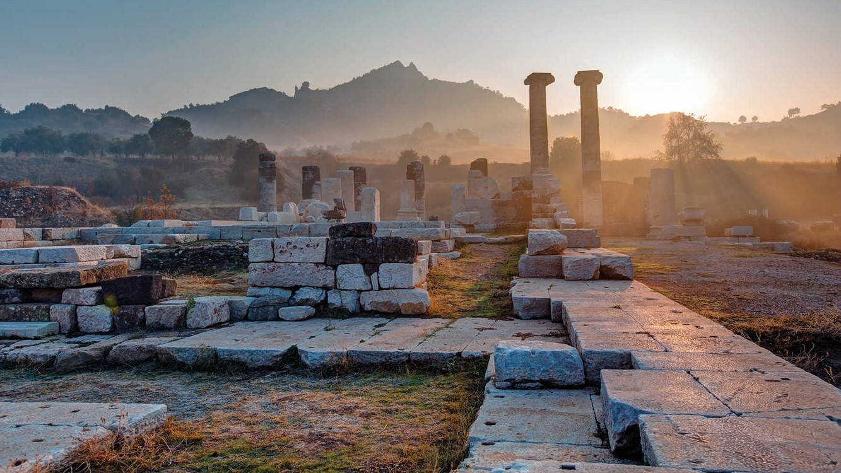
OUDE GRIEKEN – JONGE HELDEN
LES 5
Notes:
Wat weten jullie nog van de vorige les?

Slide 2
Vrouwen in Troje
In welke goden geloofden de oude Grieken?
Kahoot
Ik zie, ik zie wat jij niet ziet
Stripverhaal

Slide 3

Duplicaat van Oude Grieken Nieuwe Helden - Wat ken jij nog van de lesjes Grieks? - Details - Kahoot!
Notes:
https://create.kahoot.it/details/59ef4263-4956-4c2e-a0aa-44e79912c2d8

Slide 4
Vrouwen in Troje

Slide 5
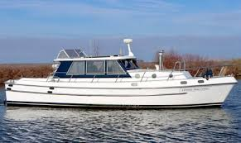
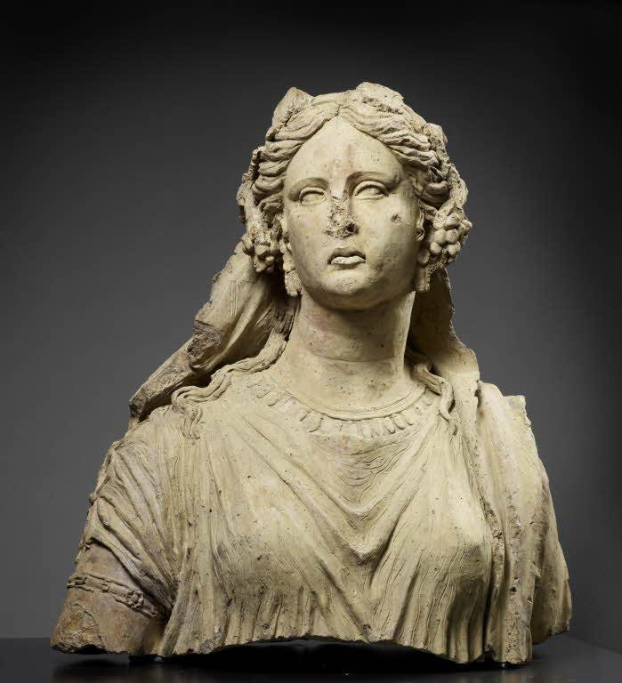
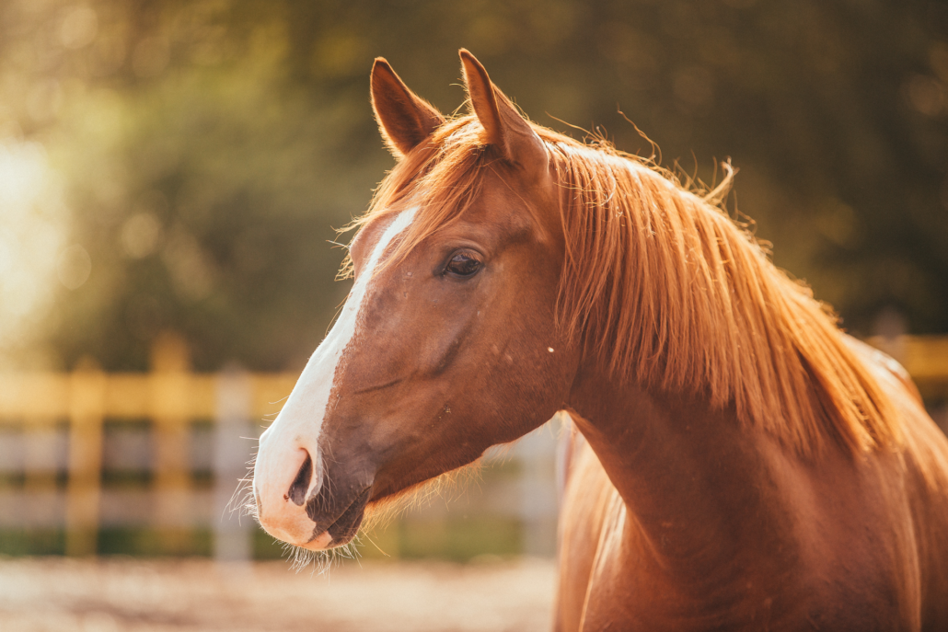
ὁρω = ik zie
πλοιον
ἱππον
Ἑλενην

Slide 6
οὐχ ὁρω = ik zie niet
ἱππον
Ἑλενην
πλοιον

Slide 7
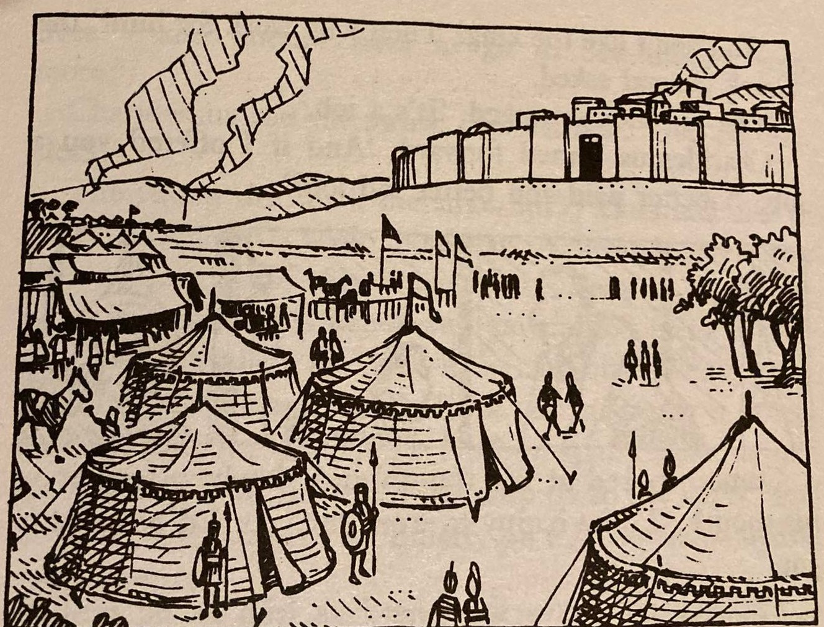
ὁρω
οὐχ ὁρω
Μενελαον
ἱππον
Ἑλενην
θεην
παιδιον
ὁπλον
πλοιον
Notes:
Herhaalvraag: Hoe zijn de Grieken naar Troje gekomen?
Wie zorgt voor de gewonde soldaten en de gewonde paarden?
Wie kookt?
Waren er ook vrouwen in het kamp?
Vrouwen zijn er wel in het kamp, maar ze schijnen onzichtbaar. Ze vechten niet mee en zijn niet aanwezig op de vergaderingen.
De uitzondering is Penhesiliea, Trojaanse Amazone en krijger in de Trojaanse oorlog.

Slide 8
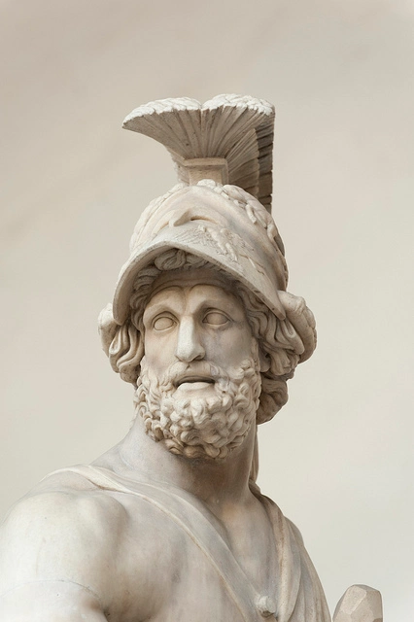
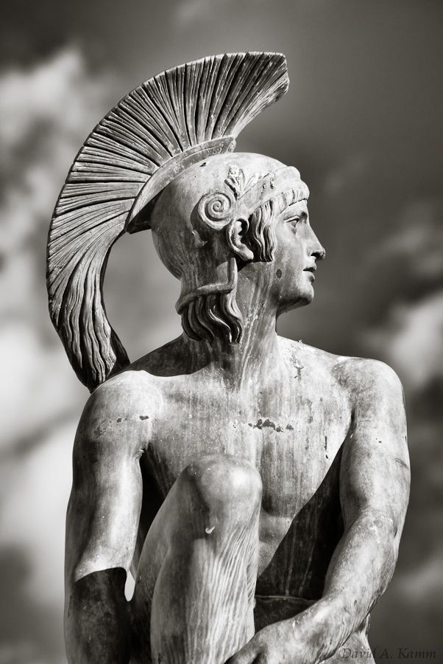
mannelijk vrouwelijk onzijdig
σοφος Μενελαος
σοφον Μενελαον
σοφη Ἑλενη
σοφην Ἑλενην
σοφον παιδιον
σοφον παιδιον

Slide 9
 | Mannelijk | Vrouwelijk | Onzijdig
Onderwerp | -ος | -η | -ον
Lijdend voorwerp | -ον | -ην | -ον

Slide 10
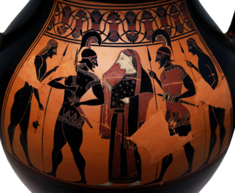
Het verhaal van Helena

Slide 11
Vrouwen in de oudheid en nu
Oudheid:
Huishouden
Voor kinderen zorgen
Weven
Binnen blijven
Nu:
…
?

Slide 12
Wat ga je onthouden van deze les?

